Slide 1
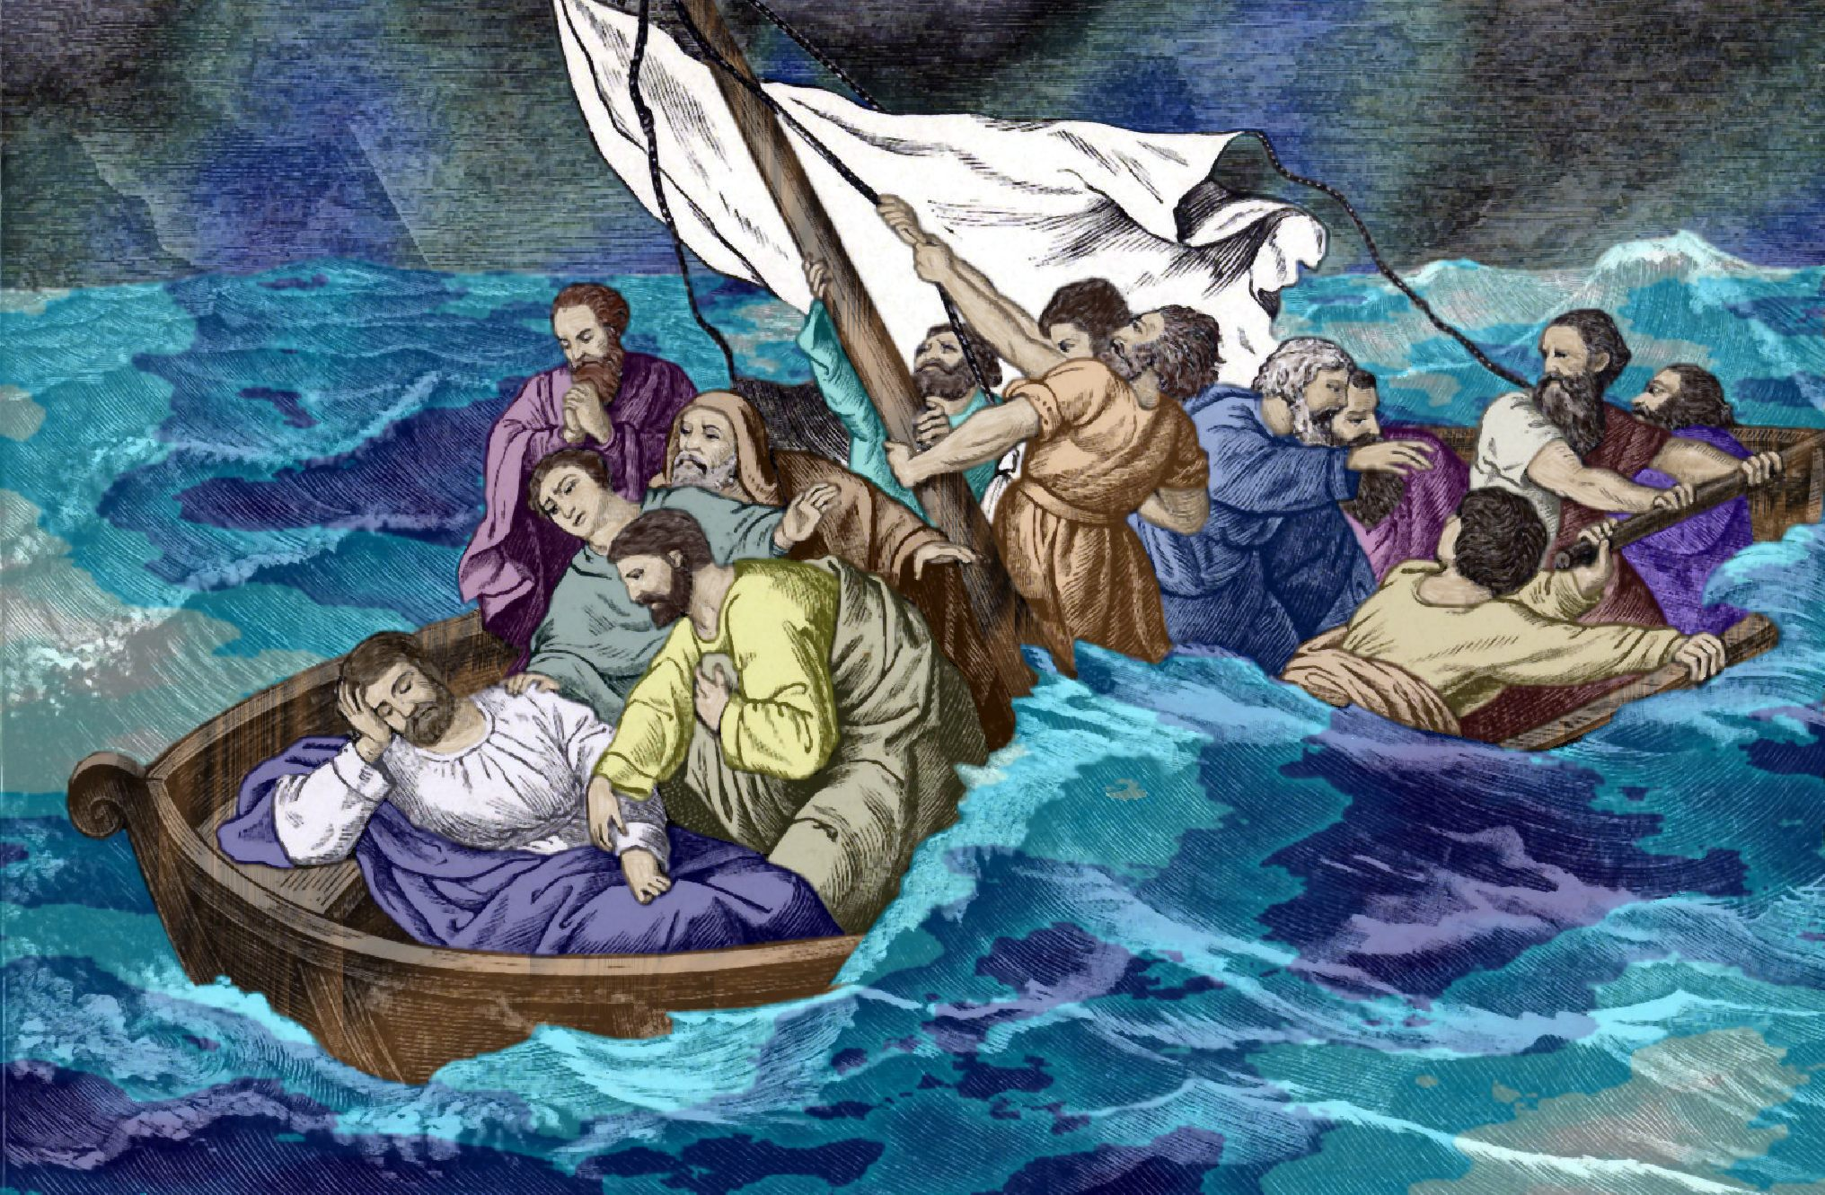
你们可以放心（11）

Slide 2
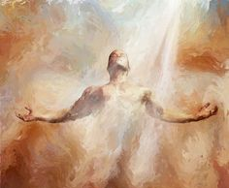
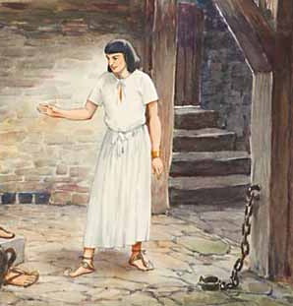
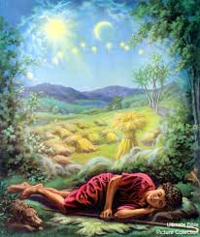
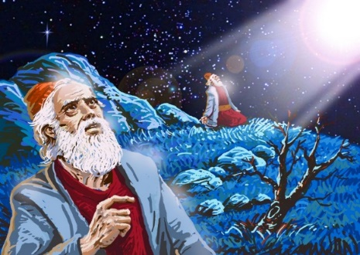

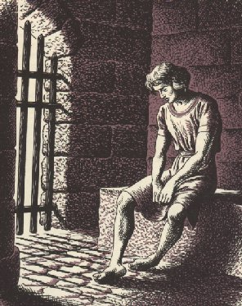
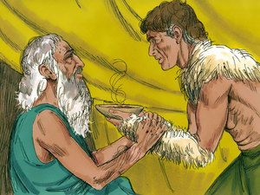
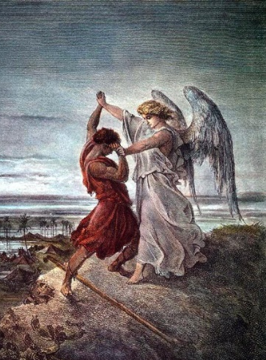
神的信实 Faith of God

Slide 3
律法下（天然）人的光景
1 罪（与神分离而以自我为中心）与死（分离的结果）： 罗5:12 这就如罪是从一人入了世界，死又是从罪来的；于是死就临到众人，因为众人都犯了罪。
2 被缺乏驱使，靠自己努力（律法主义）： 创3:4 蛇对女人说：你们不一定死；3:5 因为 神知道，你们吃的日子眼睛就明亮了，你们便如神能知道善恶。
3 只能凭眼见（属肉体）： 创3:6 于是女人见那棵树的果子好作食物，也悦人的眼目，且是可喜爱的，能使人有智慧，就摘下果子来吃了，又给他丈夫，他丈夫也吃了。

Slide 4
灵界
灵
魂
体
物质界

Slide 5

重生前
灵
魂
体
重生

Slide 6
重生
灵
魂
体
结 36:26-27 我也要赐给你们一个新心，将新灵放在你们里面，又
从你们的肉体中除掉石心，赐给你们肉心。我必将我的灵放在你们里面，使你们顺从我的律例，谨守遵行我的典章。

Slide 7
重生
灵
魂
体
加 4:6-7 你们既为儿子，神就差他儿子的灵进入你们（原文作我们）的
心，呼叫：阿爸！父！可见，从此以后，你不是奴仆，乃是儿子了；既是儿子，就靠着神为后嗣。

Slide 8
成圣?
灵
魂
体

Slide 9

神/圣灵/天上的事
灵
魂
体
世界/地上的事

Slide 10

凭眼见（属肉体）的表现
约4:46 耶稣又到了加利利的迦拿，就是他从前变水为酒的地方。有一个大臣，他的儿子在迦百农患病。4:47 他听见耶稣从犹太到了加利利，就来见他，求他下去医治他的儿子，因为他儿子快要死了。4:48 耶稣就对他说：「若不看见神蹟奇事，你们总是不信。」4:49 那大臣说：「先生，求你趁着我的孩子还没有死就下去。」

Slide 11
凭眼见（属肉体）的表现
约4:50 耶稣对他说：「回去吧，你的儿子活了！」那人信耶稣所说的话就回去了。4:51 正下去的时候，他的仆人迎见他，说他的儿子活了。4:52 他就问甚么时候见好的。他们说：「昨日未时热就退了。」4:53 他便知道这正是耶稣对他说「你儿子活了」的时候；他自己和全家就都信了。

Slide 12
凭眼见（属肉体）的表现
林后5:14 原来基督的爱激励我们；因我们想，一人既替众人死，众人就都死了；5:15 并且他替众人死，是叫那些活着的人不再为自己活，乃为替他们死而复活的主活。5:16 所以，我们从今以后，不凭着外貌（原文是肉体；本节同）认人了。虽然凭着外貌认过基督，如今却不再这样认他了。5:17 若有人在基督里，他就是新造的人，旧事已过，都变成新的了。

Slide 13

凭眼见（属肉体）是怎么来的？
创3:4 蛇对女人说：你们不一定死；3:5 因为 神知道，你们吃的日子眼睛就明亮了，你们便如神能知道善恶。3:6 于是女人见那棵树的果子好作食物，也悦人的眼目，且是可喜爱的，能使人有智慧，就摘下果子来吃了，又给他丈夫，他丈夫也吃了。3:7 他们二人的眼睛就明亮了，纔知道自己是赤身露体，便拿无花果树的叶子为自己编作裙子。

Slide 14
凭眼见（属肉体）是怎么来的？
罗1:20 自从造天地以来，神的永能和神性是明明可知的，虽是眼不能见，但藉着所造之物就可以晓得，叫人无可推诿。1:21 因为，他们虽然知道神，却不当作神荣耀他，也不感谢他。他们的思念变为虚妄，无知的心就昏暗了。1:22 自称为聪明，反成了愚拙，

Slide 15
凭眼见（属肉体）是怎么来的？
罗1:23 将不能朽坏之神的荣耀变为偶象，彷彿必朽坏的人和飞禽、走兽、昆虫的样式。1:24 所以，神任凭他们逞着心里的情慾行污秽的事，以致彼此玷辱自己的身体。1:25 他们将神的真实变为虚谎，去敬拜事奉受造之物，不敬奉那造物的主；主乃是可称颂的，直到永远。阿们！

Slide 16

基督如何解决我们属肉体的问题？
约3:3 耶稣回答说：「我实实在在地告诉你，人若不重生，就不能见神的国。」3:4 尼哥底母说：「人已经老了，如何能重生呢？岂能再进母腹生出来吗？」3:5 耶稣说：「我实实在在的告诉你，人若不是从水和圣灵生的，就不能进神的国。3:6 从肉身生的就是肉身；从灵生的就是灵。

Slide 17
基督如何解决我们属肉体的问题？
罗8:9 如果神的灵住在你们心里，你们就不属肉体 ，乃属圣灵了。人若没有基督的灵，就不是属基督的。But you are not in the flesh but in the Spirit, if indeed the Spirit of God dwells in you. Now if anyone does not have the Spirit of Christ, he is not His.

Slide 18
基督如何解决我们属肉体的问题？
林前3:1 弟兄们，我从前对你们说话，不能把你们当作属灵的（ spiritual），只得把你们当作属肉体（carnal），在基督里为婴孩的。3:2 我是用奶餵你们，没有用饭餵你们。那时你们不能吃，就是如今还是不能。3:3 你们仍是属肉体的，因为在你们中间有嫉妒、纷争，这岂不是属乎肉体、照着世人的样子行么？

Slide 19
如何活在灵里？
罗10:15 若没有奉差遣，怎能传道呢？如经上所记：报福音、传喜信的人，他们的脚踪何等佳美。10:16 只是人没有都听从福音，因为以赛亚说：主阿，我们所传的有谁信呢？10:17 可见信道（faith）是从听道来的，听道是从基督的话来的。
约6:63 叫人活着的乃是灵，肉体是无益的。我对你们所说的话就是灵，就是生命。

Slide 20
如何活在灵里？
林前2:9 如经上所记：神为爱他的人所预备的是眼睛未曾看见，耳朵未曾听见，人心也未曾想到的。2:10 只有神藉着圣灵向我们显明了，因为圣灵参透万事，就是神深奥的事也参透了。2:11 除了在人里头的灵，谁知道人的事；象这样，除了神的灵，也没有人知道神的事。2:12 我们所领受的，并不是世上的灵，乃是从神来的灵，叫我们能知道神开恩赐给我们的事。

Slide 21
如何活在灵里？
林前2:13 并且我们讲说这些事，不是用人智慧所指教的言语，乃是用圣灵所指教的言语，将属灵的话解释属灵的事。（或作：将属灵的事讲与属灵的人）2:14 然而，属血气的人不领会神圣灵的事，反倒以为愚拙，并且不能知道，因为这些事唯有属灵的人纔能看透。2:15 属灵的人能看透万事，却没有一人能看透了他。2:16 谁曾知道主的心去教导他呢？但我们是有基督的心了。

Slide 22
如何活在灵里？
弗1:15 因此，我既听见你们信从主耶稣，亲爱众圣徒，1:16 就为你们不住的感谢神。祷告的时候，常题到你们，1:17 求我们主耶稣基督的神，荣耀的父，将那赐人智慧和启示的灵赏给你们，使你们真知道他，1:18 并且照明你们心中的眼睛，使你们知道他的恩召有何等指望，他在圣徒中得的基业有何等丰盛的荣耀；

Slide 23
如何活在灵里？
弗1:18 并且照明你们心中的眼睛，使你们知道他的恩召有何等指望，他在圣徒中得的基业有何等丰盛的荣耀；1:19 并知道他向我们这信的人所显的能力是何等浩大，1:20 就是照他在基督身上所运行的大能大力，使他从死里复活，叫他在天上坐在自己的右边，1:21 远超过一切执政的、掌权的、有能的、主治的，和一切有名的；不但是今世的，连来世的也都超过了。

Slide 24
如何活在灵里？
弗1:19 并知道他向我们这信的人所显的能力是何等浩大，1:20 就是照他在基督身上所运行的大能大力，使他从死里复活，叫他在天上坐在自己的右边，1:21 远超过一切执政的、掌权的、有能的、主治的，和一切有名的；不但是今世的，连来世的也都超过了。1:22 又将万有服在他的脚下，使他为教会作万有之首。1:23 教会是他的身体，是那充满万有者所充满的。

